Slide 1
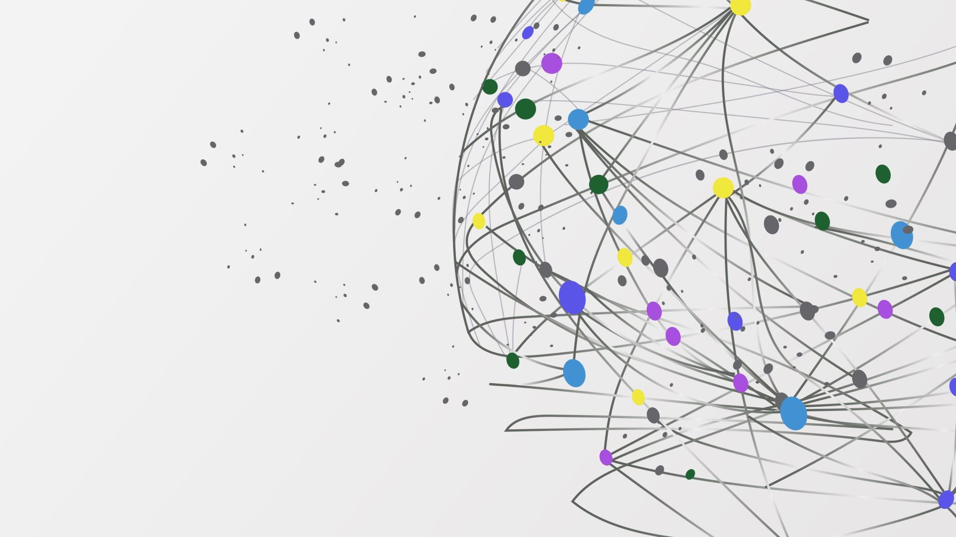
COMPUTO EN LA NUBE
INGENIERIA DE CIBERSEGURIDAD E INFRAESTRUCTURA DE COMPUTO

Slide 2

Virtualización
Hypervisores
Máquinas virtuales
Virtualización de dispositivos
Administración de servicios virtualizados
Virtualización de red
Virtualización de almacenamiento

Slide 3
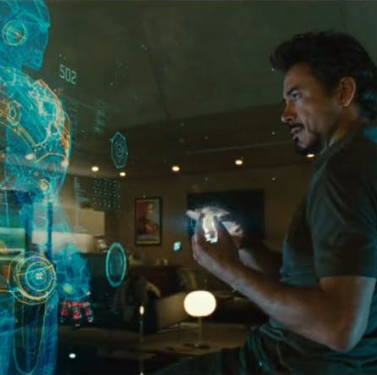
Introducción
¿Qué es la virtualización?
Virtual según la RAE: Que está ubicado o tiene lugar en línea, generalmente a través de internet. Tienda, campus, curso, encuentro virtual.
Es la creación a través de software de una versión virtual de algún recurso tecnológico (Wikipedia)
Es la abstracción de los recursos de una computadoras / La virtualización es utilizada para abstraer el sistema operativo y las aplicaciones de un hardware para construir un ambiente de servidores más eficiente, ágil y simple (IEEE)
Virtualización es la simulación del software y/o hardware sobre el que se ejecuta otro software (NIST)

Slide 4

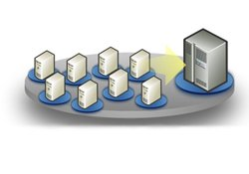
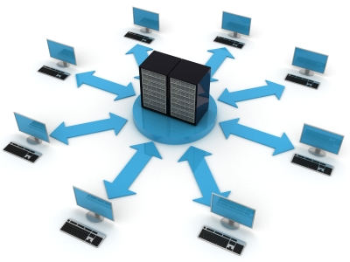
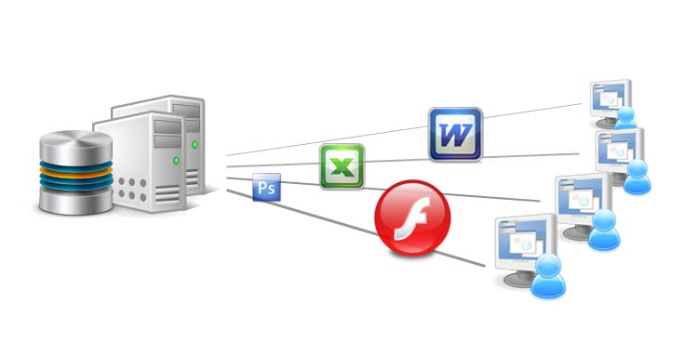
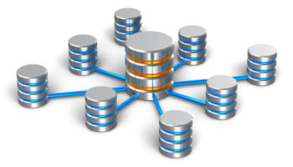
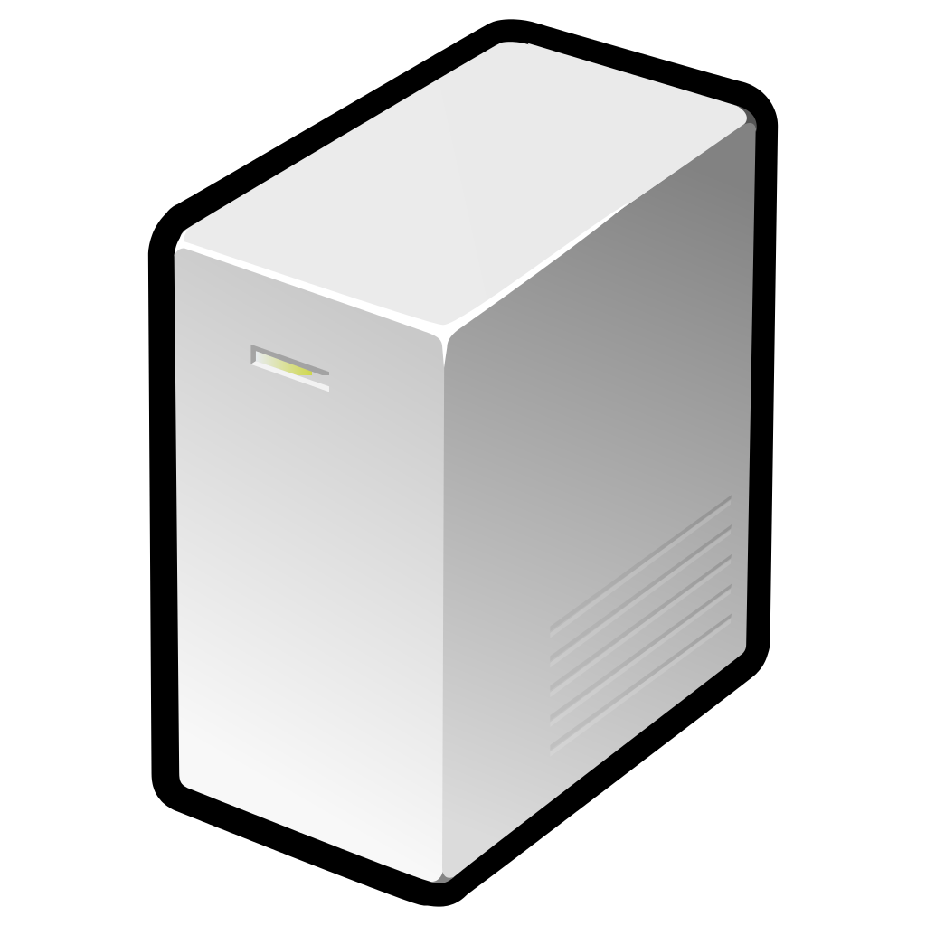
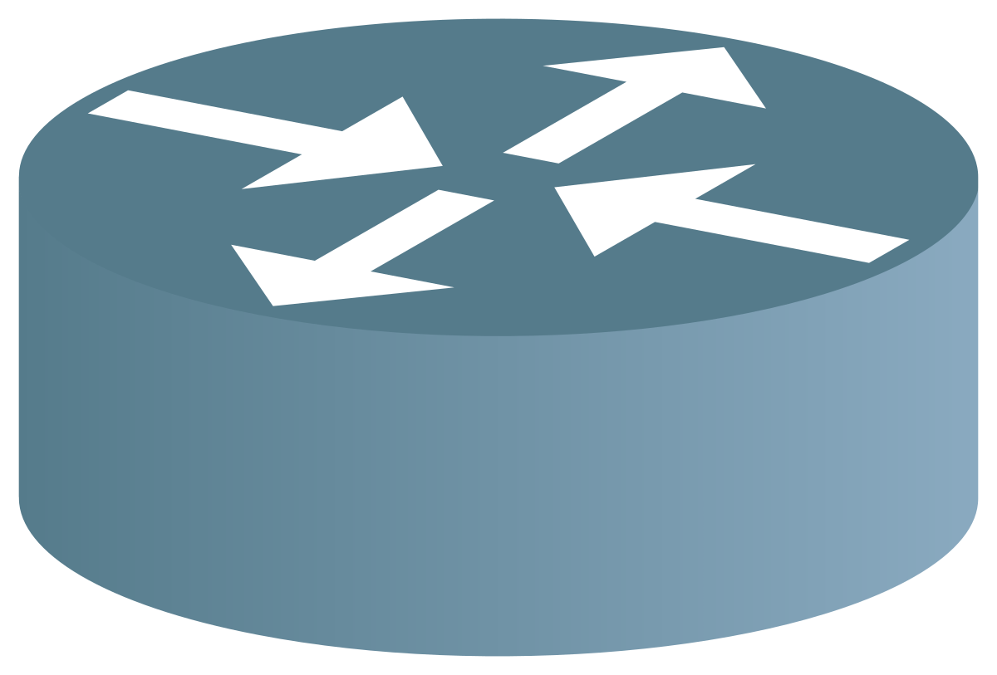
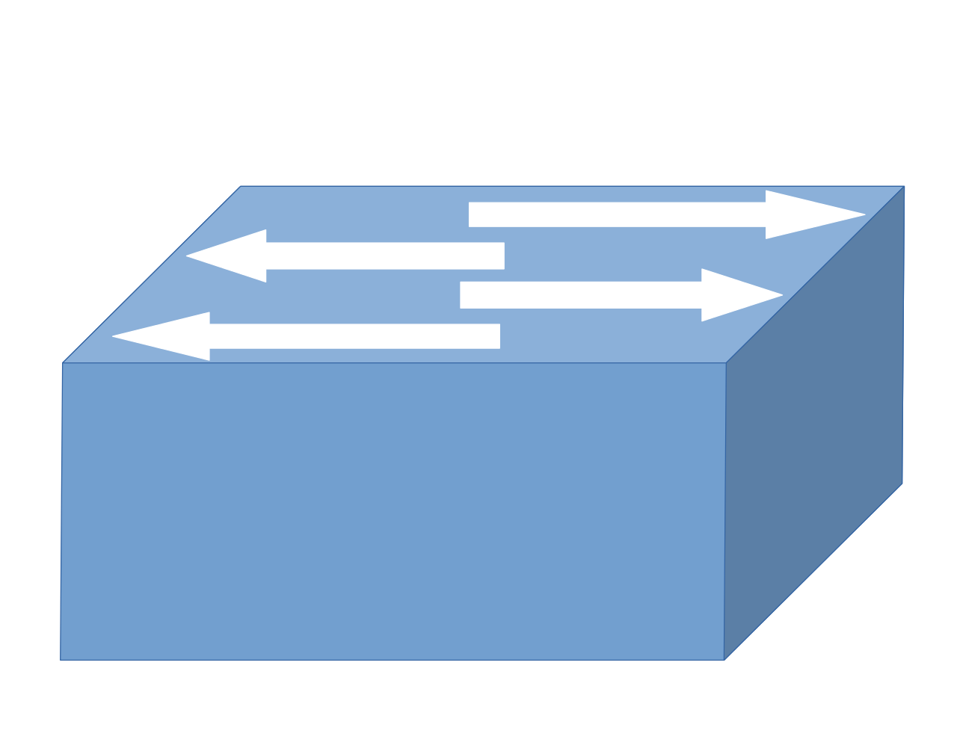
Tipos de virtualización
Servidores
Aplicaciones
Escritorios
Redes
Almacenamiento

Slide 5
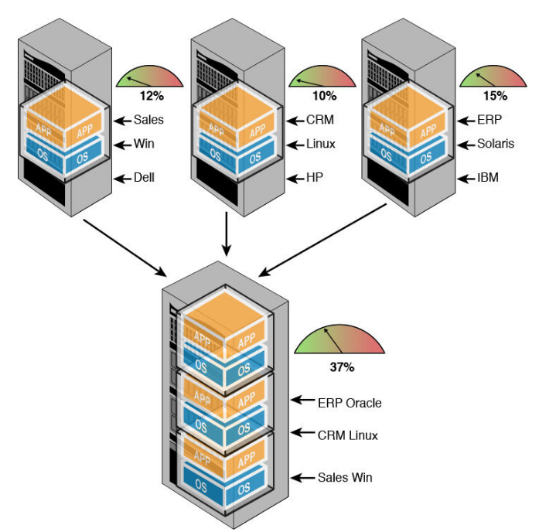
¿Por qué virtualizar?
Crecimiento del uso de TI en todas las actividades
SLA’s cada vez más elevados
Subutilización de infraestructura
Costos de sistemas auxiliares en centros de datos
Costos de cableado
Costos de administración
Velocidad de innovación
Recuperación de desastres
Notes:
Proliferación de datos está compuesta por la necesidad de las empresas a tener los sistemas siempre disponibles
Se estima que solo se utiliza entre el 5 y 10% de un servidor físico
Convivencia de diferentes sistemas operativos

Slide 6
Hipervisor
Es una plataforma que permite aplicar diversas técnicas de control de virtualización para utilizar, al mismo tiempo, diferentes sistemas operativos en una misma computadora (Wikipedia)
Es un software que crea y ejecuta máquinas virtuales (VM) y que, además, aísla su sistema operativo y recursos de las máquinas virtuales y permite crearlas y gestionarlas. (Red Hat)
Funciones
Sistema operativos de sistemas operativos
Se refiere a un software que permite a los dispositivos de hardware de un equipo de cómputo compartirse entre distintas máquinas virtuales.
Monitor de máquinas virtuales
Coordinar las peticiones de acceso y flujos de información entre las máquinas virtuales y los recursos de hardware y viceversa

Slide 7
Técnicas de virtualización
Virtualización completa utilizando traducción binaria.
Se basa en traducir el código del kernel para reemplazar las instrucciones no virtualizables con nuevas secuencias de instrucciones, que tienen el efecto deseado en el hardware.
Virtualización asistida por sistema operativo o paravirtualización.
Implica modificar el kernel del SO huésped para remplazar las instrucciones no virtualizables con -hypercalls-, las que se comunican directamente con el hypervisor de la capa de virtualización
Notes:
El kernel de un sistema operativo es el núcleo central que gestiona las operaciones más básicas y fundamentales de una computadora. Su función principal es actuar como intermediario entre el hardware y el software, asegurando que los recursos del sistema se utilicen de manera eficiente y segura.

Slide 8
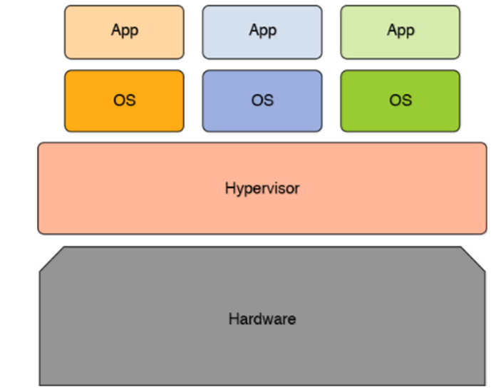
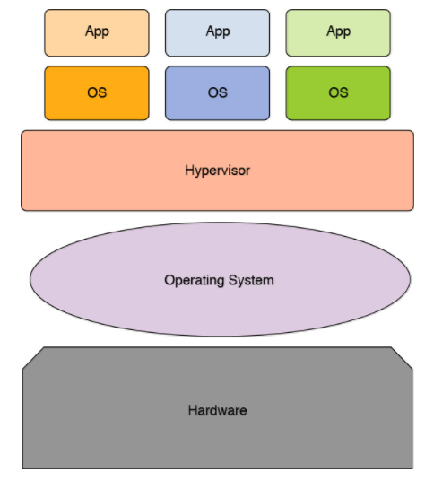
Tipos de hipervisores
Tipo 1 - Bare Metal
Tipo 2 - Hosted

Slide 9
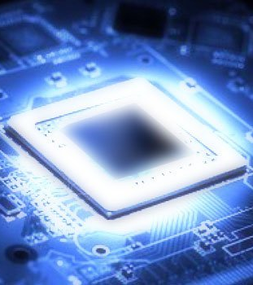
Virtualización asistida por hardware
Multitasking, Multicore
Uno de los detonadores más importantes para la virtualización, fueron las tecnologías de virtualización asistida por hardware en los procesadores (2005)
Intel VT
AMD-V
Agrega extensiones
Puede combinarse con las anteriores

Slide 10
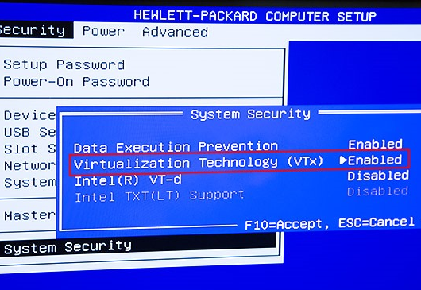
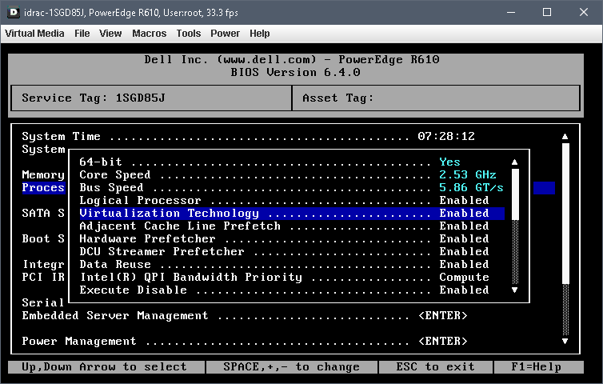
BIOS
Activación de funciones de virtualización

Slide 11
Soluciones en el mercado
Hipervisor | Descripción | Tipo
Xen | Hipervisor open source | Tipo 1
Vmware ESXi vSphere | Hipervisor para datacenter | Tipo 1
Vmware Fusion – Horizon FLEX - Workstation | Hipervisor para desktop | Tipo 2
Hyper-V | Hipervisor de Microsoft | Tipo 1
VirtualBox | Hipervisor de Oracle | Tipo 2
Oracle VM | Hipervisor de Oracle para datacenter | Tipo 1
Notes:
Tipo 2 son fáciles de instalar pero su desempeño no es el mejor, es una muy buena manera de iniciar
Tipo 1 tienen mejor desempeño y elevan el nivel de SLA

Slide 12
Característica | VirtualBox | Xen | KVM | VMware Workstation | VMware vSphere (ESXi) | Hyper-V | Proxmox VE
Tipo de Hipervisor | Tipo 2 (Hosted) | Tipo 1 (Bare-metal) | Tipo 1 (Kernel integrado) | Tipo 2 (Hosted) | Tipo 1 (Bare-metal) | Tipo 1 (Bare-metal) | Tipo 1 (Bare-metal)
Plataforma Base | Windows, Linux, macOS | Linux (con Dom0) | Linux (Kernel Linux) | Windows, Linux | VMware ESXi | Windows Server | Linux (Debian-based)
Arquitectura | Basado en software | Hipervisor liviano | Kernel integrado | Basado en software | Hipervisor propietario | Hipervisor nativo de Windows | Basado en KVM y LXC
Requiere SO Host? | Sí | No (usa Dom0) | No | Sí | No | No | No
Soporte de SO Invitado | Windows, Linux, macOS | Windows, Linux, BSD | Windows, Linux, BSD | Windows, Linux, BSD | Windows, Linux, BSD | Windows, Linux, BSD | Windows, Linux, BSD
Gestión de VM | GUI y CLI (VBoxManage) | CLI, XenCenter | CLI, Virt-Manager | GUI | vCenter, ESXi CLI | Hyper-V Manager, PowerShell | GUI y CLI (Web UI, qm CLI)
Rendimiento | Bajo-Medio | Alto | Alto | Medio | Muy alto | Alto | Alto
Snapshot/Clonación | Sí | Sí | Sí | Sí | Sí | Sí | Sí
Migración en Vivo | No | Sí | Sí | No | Sí | Sí | Sí
Soporte de Contenedores | No | No | Sí (con LXC) | No | No | Sí (con WSL y Docker) | Sí (LXC y KVM)
Casos de Uso | Pruebas, desarrollo | Cloud, servidores | Servidores, cloud | Pruebas, desarrollo | Data centers, cloud | Infraestructura empresarial | Virtualización empresarial y homelab
Costo | Gratis | Gratis (Open Source) | Gratis (Open Source) | Comercial (de pago) | Comercial (de pago) | Incluido en Windows Server | Gratis (con versión de pago para soporte)
Notes:
VirtualBox y VMware Workstation: Ideales para entornos de prueba y desarrollo en escritorios.Xen y KVM: Usados en servidores y entornos de nube por su eficiencia y escalabilidad.VMware vSphere y Hyper-V: Enfocados en empresas con infraestructuras grandes.Proxmox VE: Solución híbrida con soporte tanto para virtualización tradicional (KVM) como para contenedores (LXC), ideal para homelabs y pequeñas empresas.

Slide 13
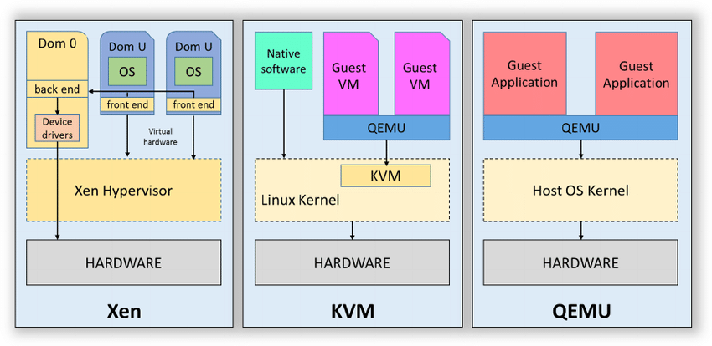
Comparativa

Slide 14

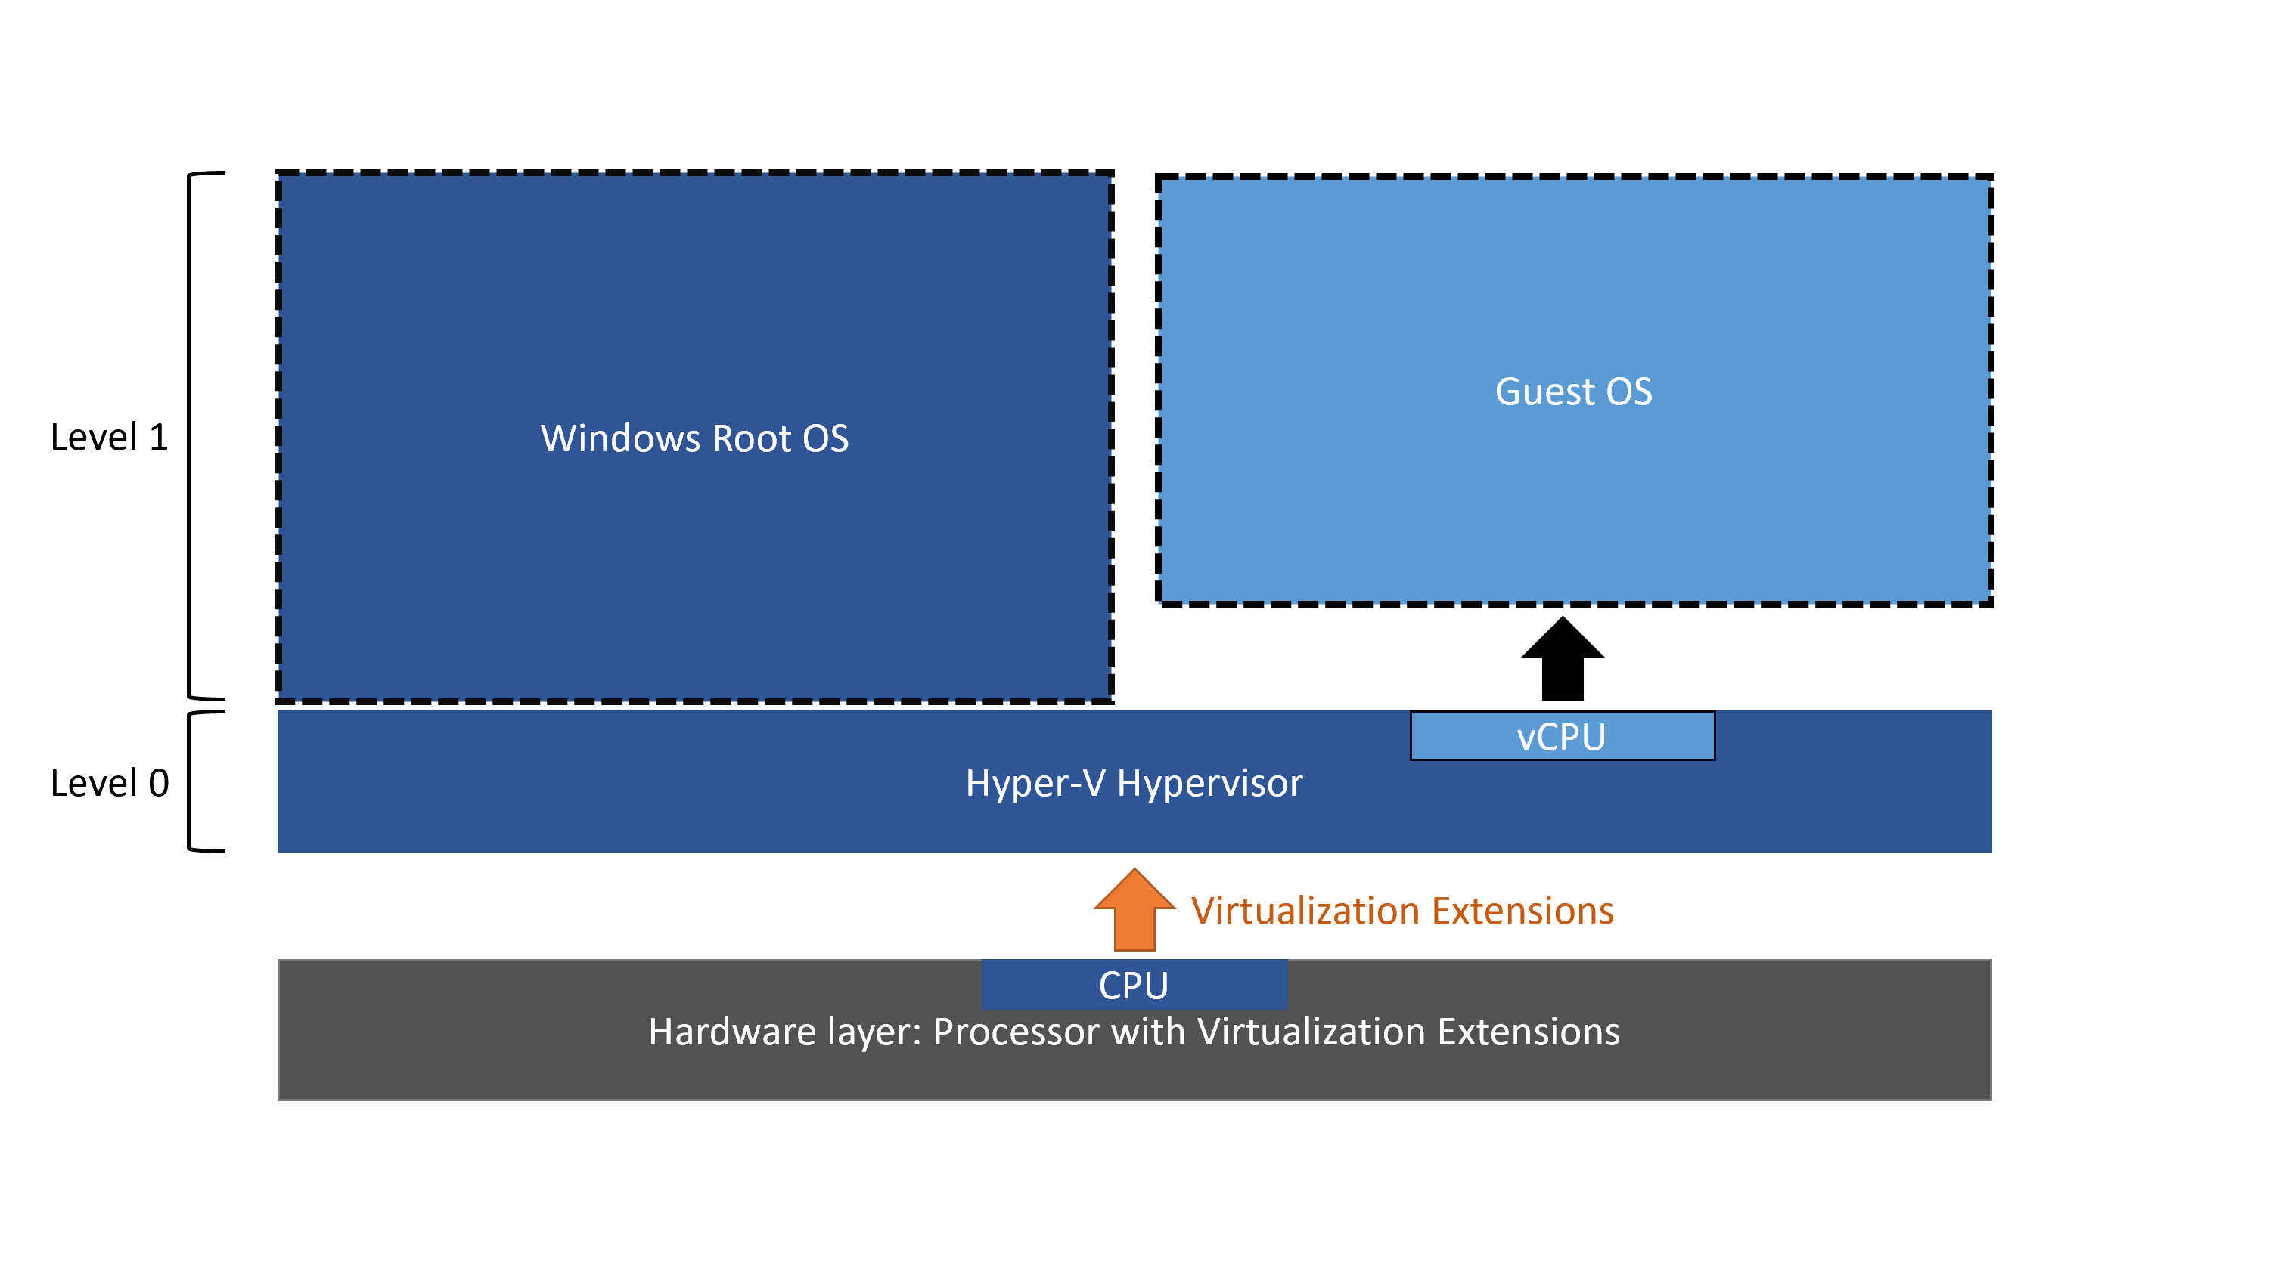
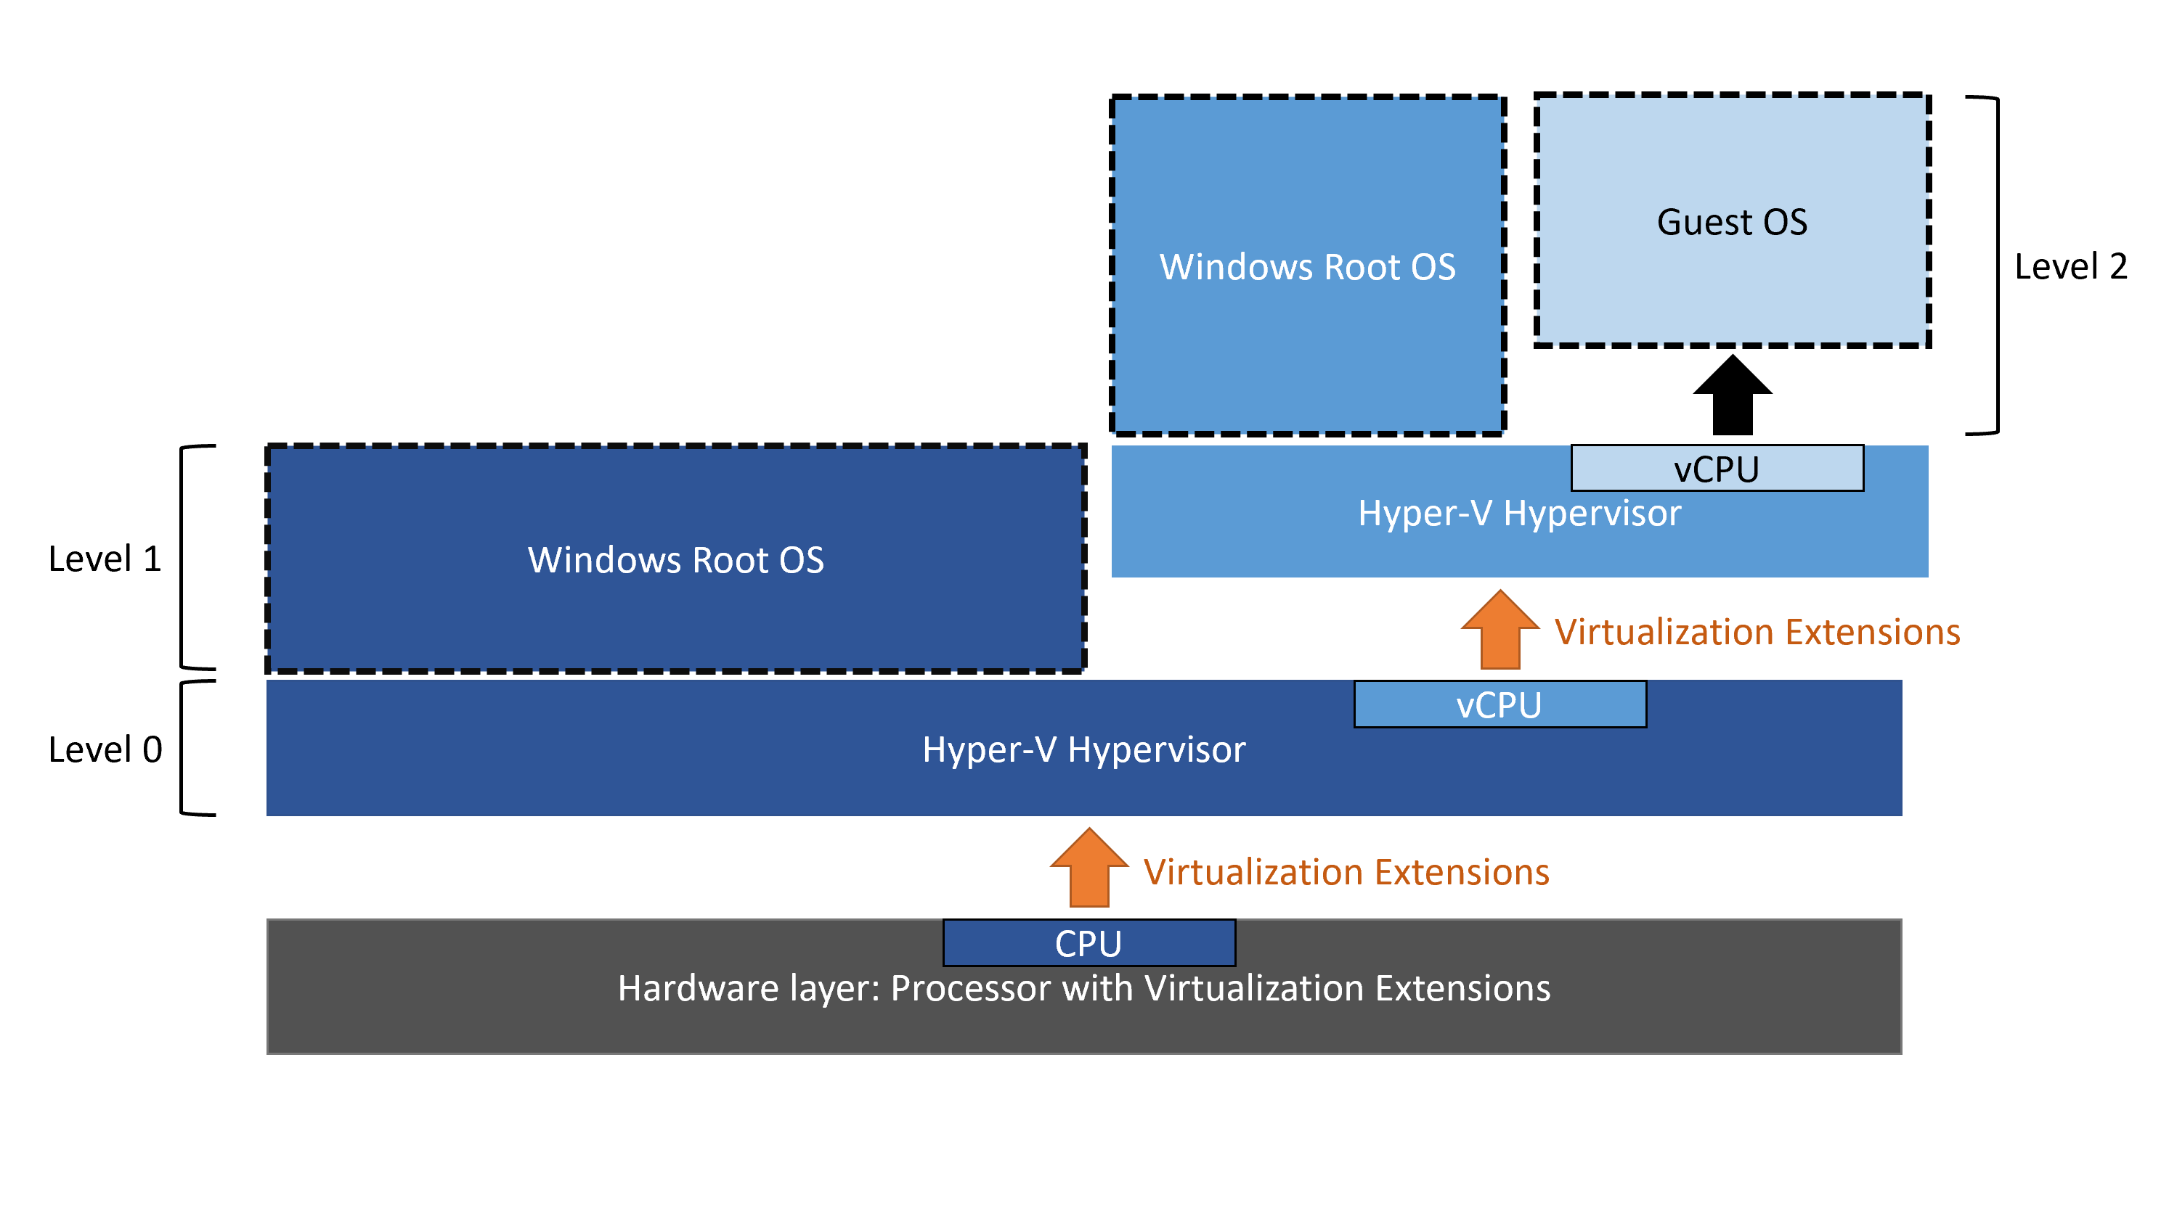
Virtualización anidada Hyper-V

Slide 15
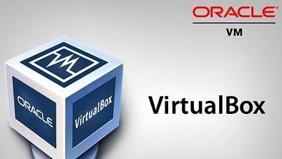
DEMO

Slide 16
Virtualbox
Creación de maquinas virtuales
Plantillas
Detener, suspender o migrar
Instantáneas (snapshot)
Importa o exportar
Convertir MV
CLI

Slide 17
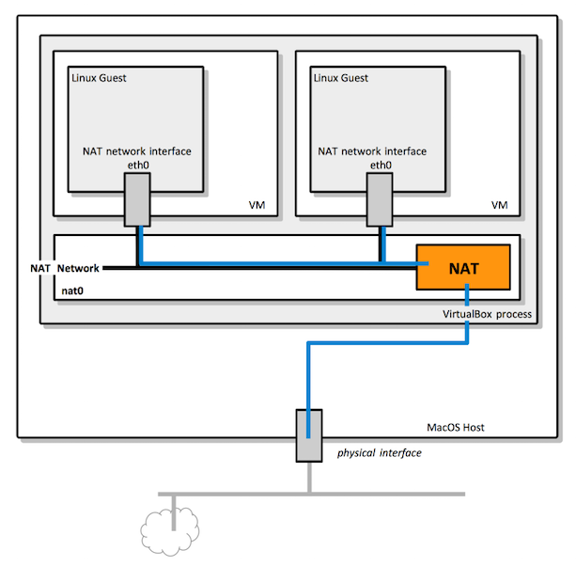
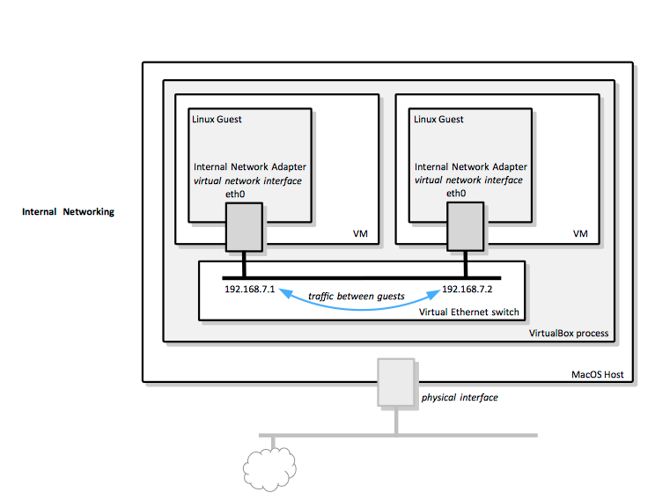
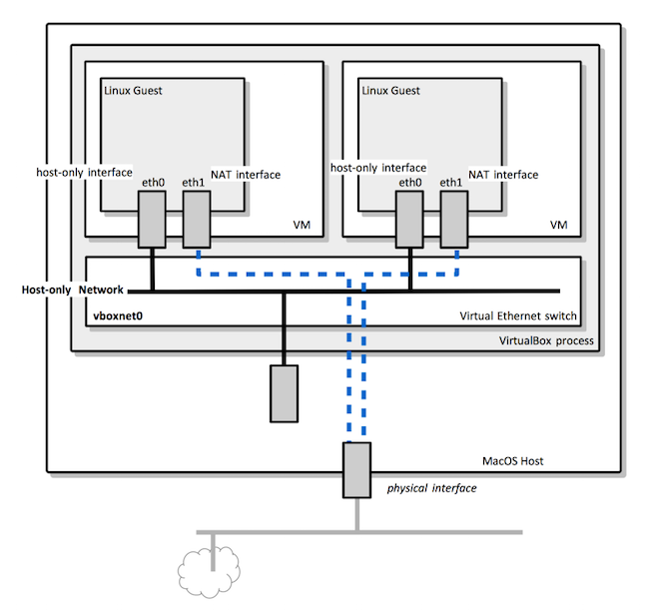

Slide 18
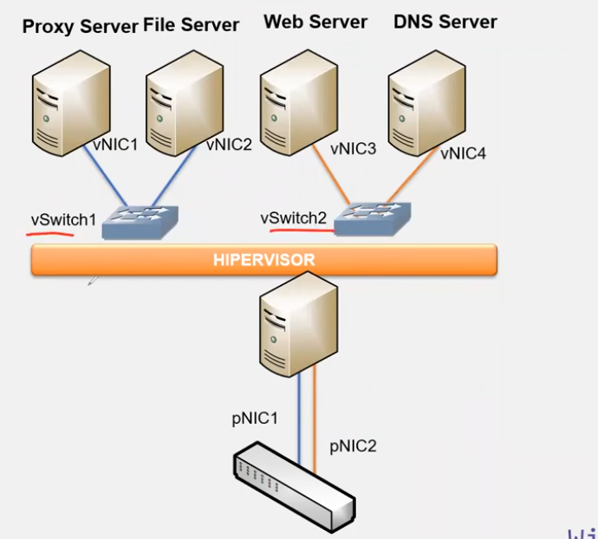
Virtualización de red a nivel MV

Slide 19
Ejercicio 1
Con salida a la red física
Servidor Web
Servidor Físico
Sin salida a la red física
Servidor BD
Servidor Archivos
Notes:
El servidor web es ingresado desde la red local y solo este puede conectarse a los servidores internos de bases de datos y archivos
El servidor web toma imágenes del servidor de archivos y datos de objetos desde la base de datos

Slide 20
Ejercicio 2
Servidor Físico
Servidor Físico
Servidor Web
Con salida a la red física
Servidor Archivos
Sin salida a la red física
Servidor BD
Servidor Respaldos
Notes:
El servidor web tomar archivos de imagen desde el servidor de archivos para mostrar su página principal y usa una tabla de base de datos para mostrar un listado de objetos
El servidor de respaldos se conecta al servidor de archivos para respaldar la información en este
Los usuarios se conectan al servidor web

Slide 21
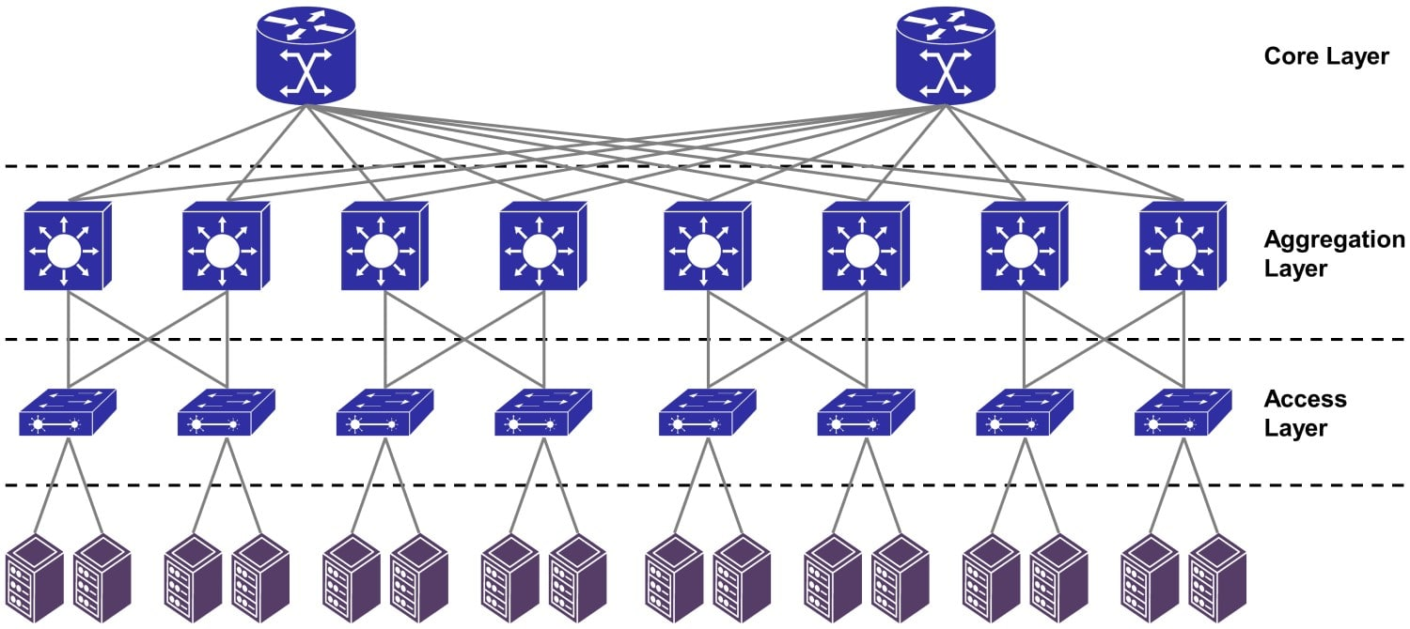
Red de 3 capas tradicional DC
RH
Finanzas
BD
Web

Slide 22
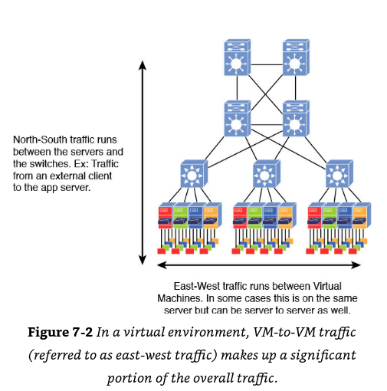
Como evoluciona el tráfico

Slide 23
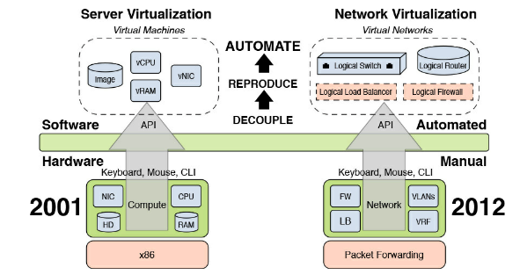
Redes virtuales
Redes basadas en equipo de red
La virtualización se basa en las redes tradicionales y sus equipos
Representan una red lógica sobre una física
Interfaz virtual, VPN, LAG, VLAN, VRRP,
Redes basadas en hipervisores
Utilizan la virtualización de cómputo para operar
Sus alcances dependen del hipervisor
Sofware Defined Network
Hace una mezcla de las dos previas
Base para cloud

Slide 24
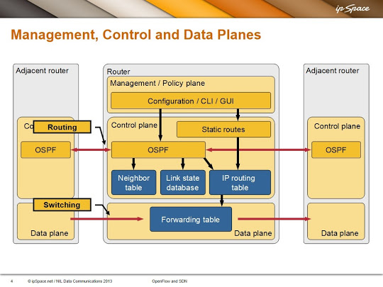
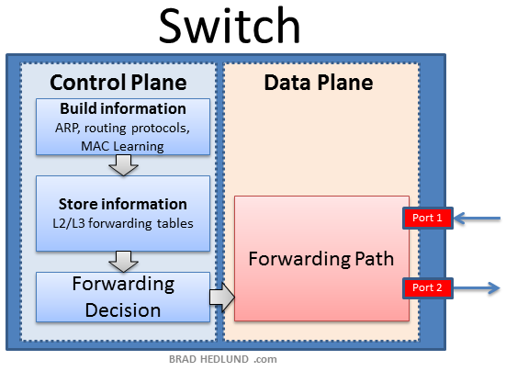
Notes:
Let's say you and I are in charge of public transportation for a small city.
Before we send bus drivers out, we need to have a plan.
Control Plane = Learning what we will do
Our planning stage, which includes learning which paths the buses will take, is similar to the control plane in the network. We haven't picked up people yet, nor have we dropped them off, but we do know the paths and stops due to our plan. The control plane is primarily about the learning of routes.
In a routed network, this planning and learning can be done through static routes, where we train the router about remote networks, and how to get there. We also can use dynamic routing protocols, like RIP, OSPF and EIGRP to allow the routers to train each other regarding how to reach remote networks. This is all the control plane.
Data Plane = Actualy moving the packets based on what we learned.
Now, after the routers know how to route for remote networks, along comes a customers packet and BAM! this is were the data plane begins. The data plane is the actual movement of the customers data packets over the transit path. (We learned the path to use in the control plane stage earlier).

Slide 25
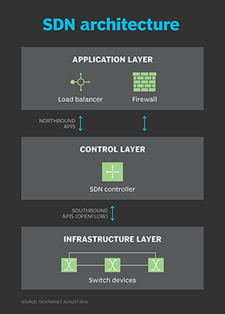
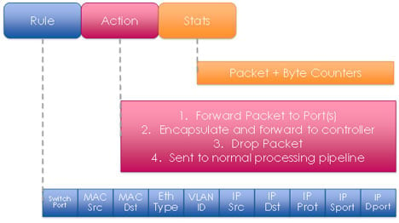
Openflow (Open Networking Foundation)

Slide 26
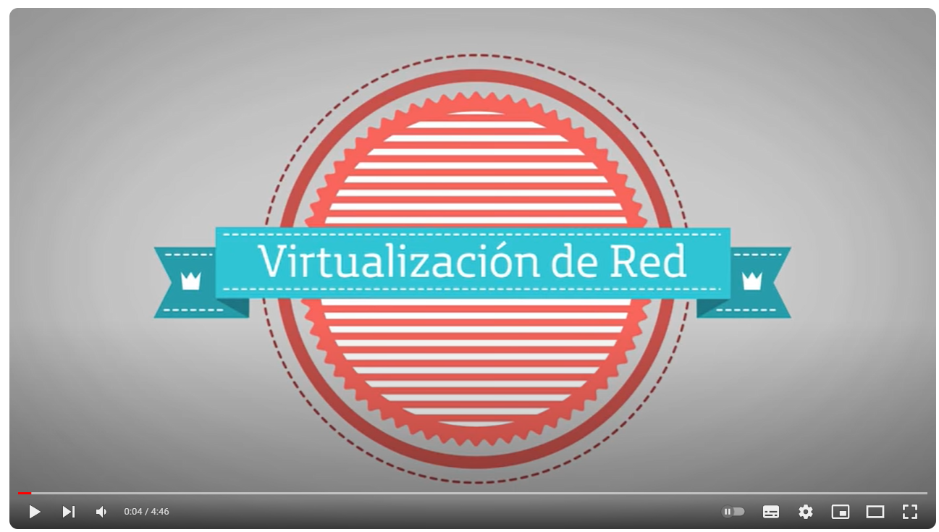
Virtualización de Red. Introducción (youtube.com)
Notes:
What is Network Function Virtualization (NFV)?
13.3 Infraestructura de Red Virtual | CCNA 200-301 | Wild IT Academy

Slide 27
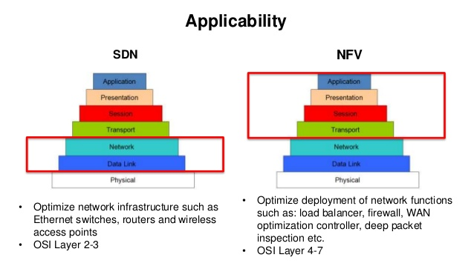
SDN vs NFV

Slide 28
Controladoras SDN
OpenDayLight
NOX
Ryu
POX
ONOS
Floodlight
CISCO ACI
Nuage Networks VSP
Juniper Contrail
Vmware NSX

Slide 29
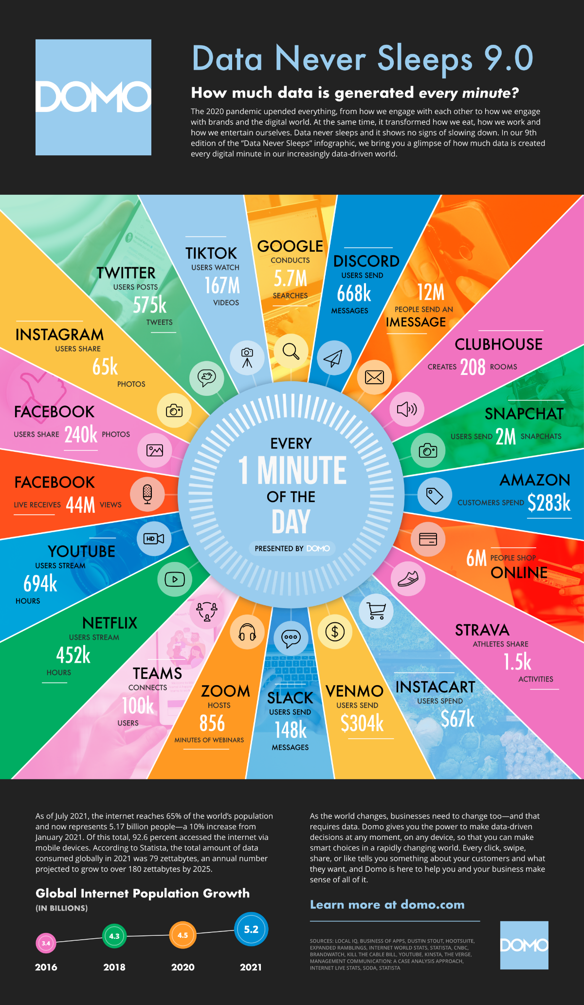
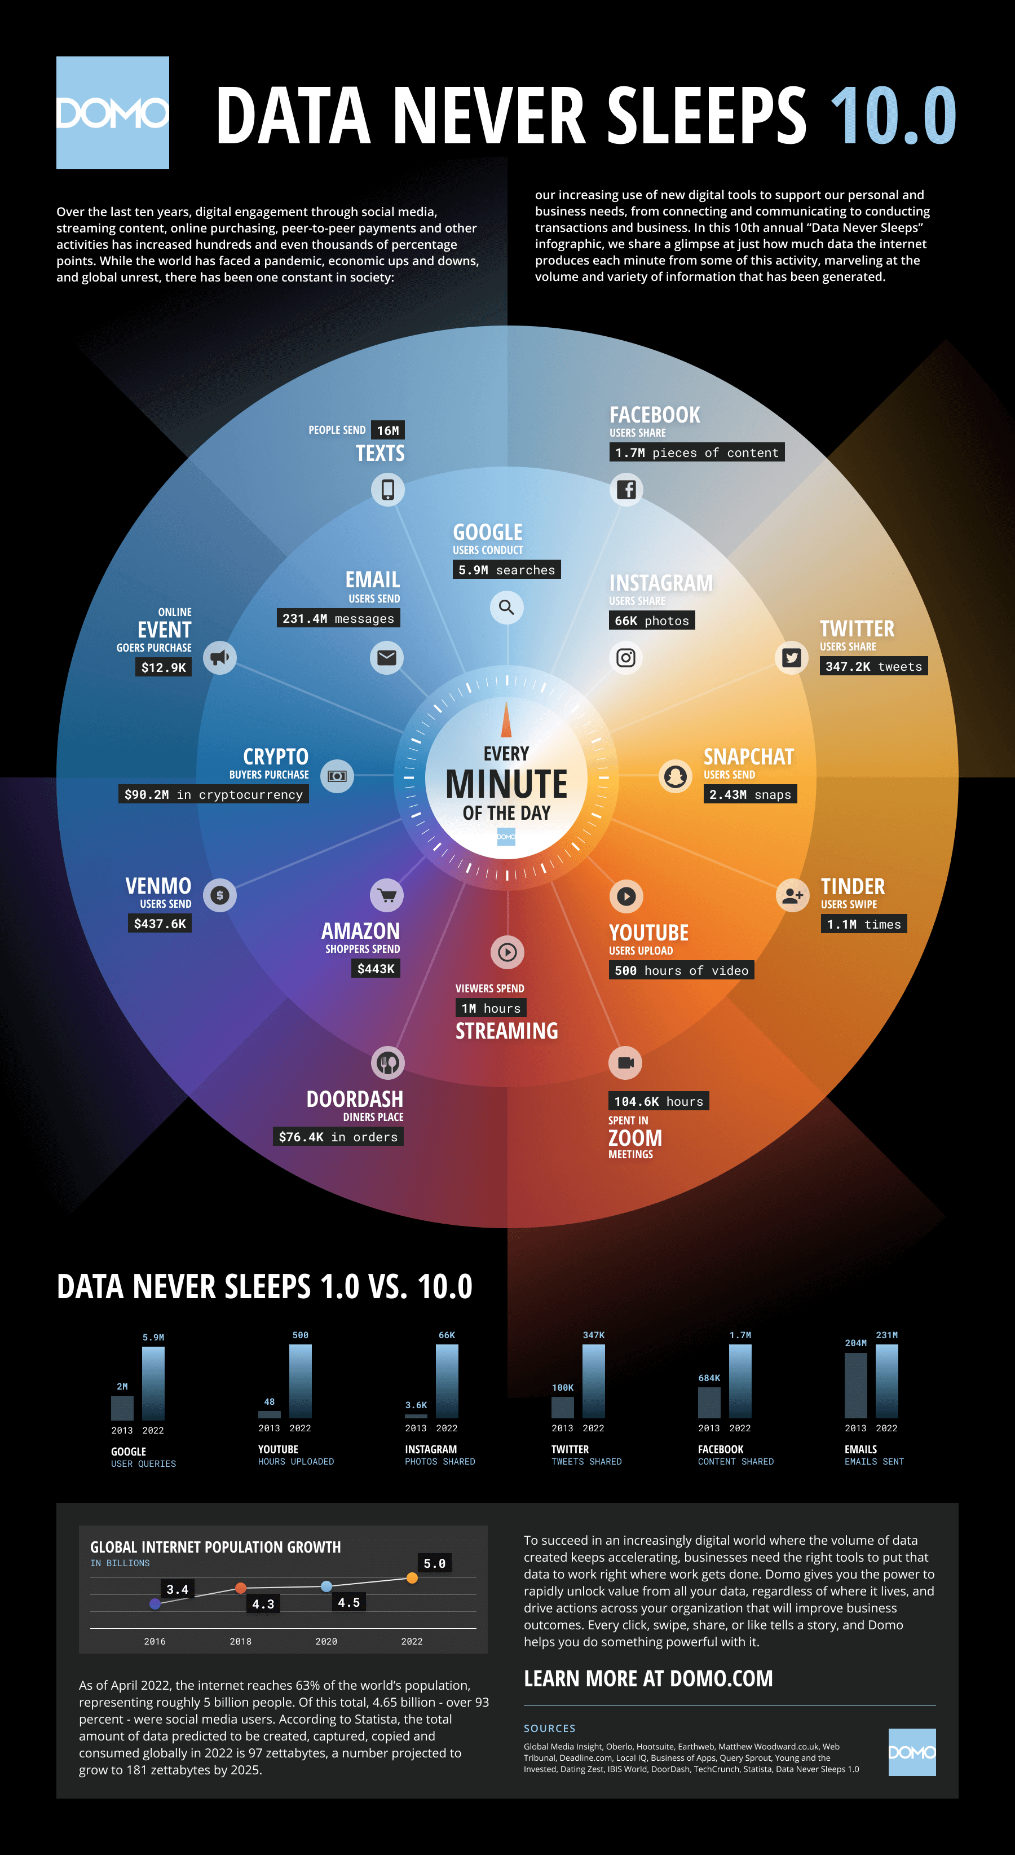
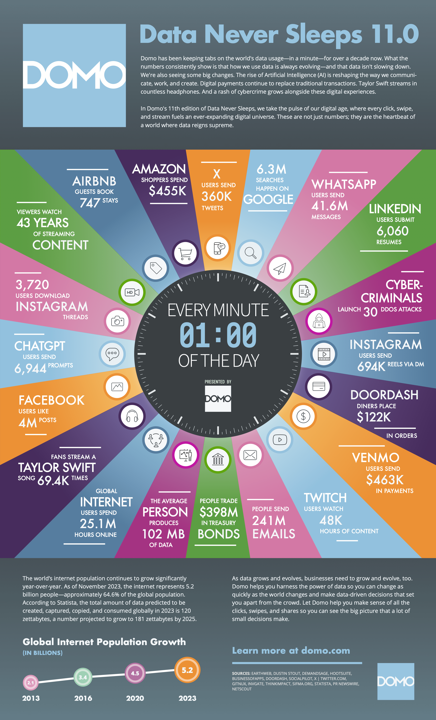

Slide 30
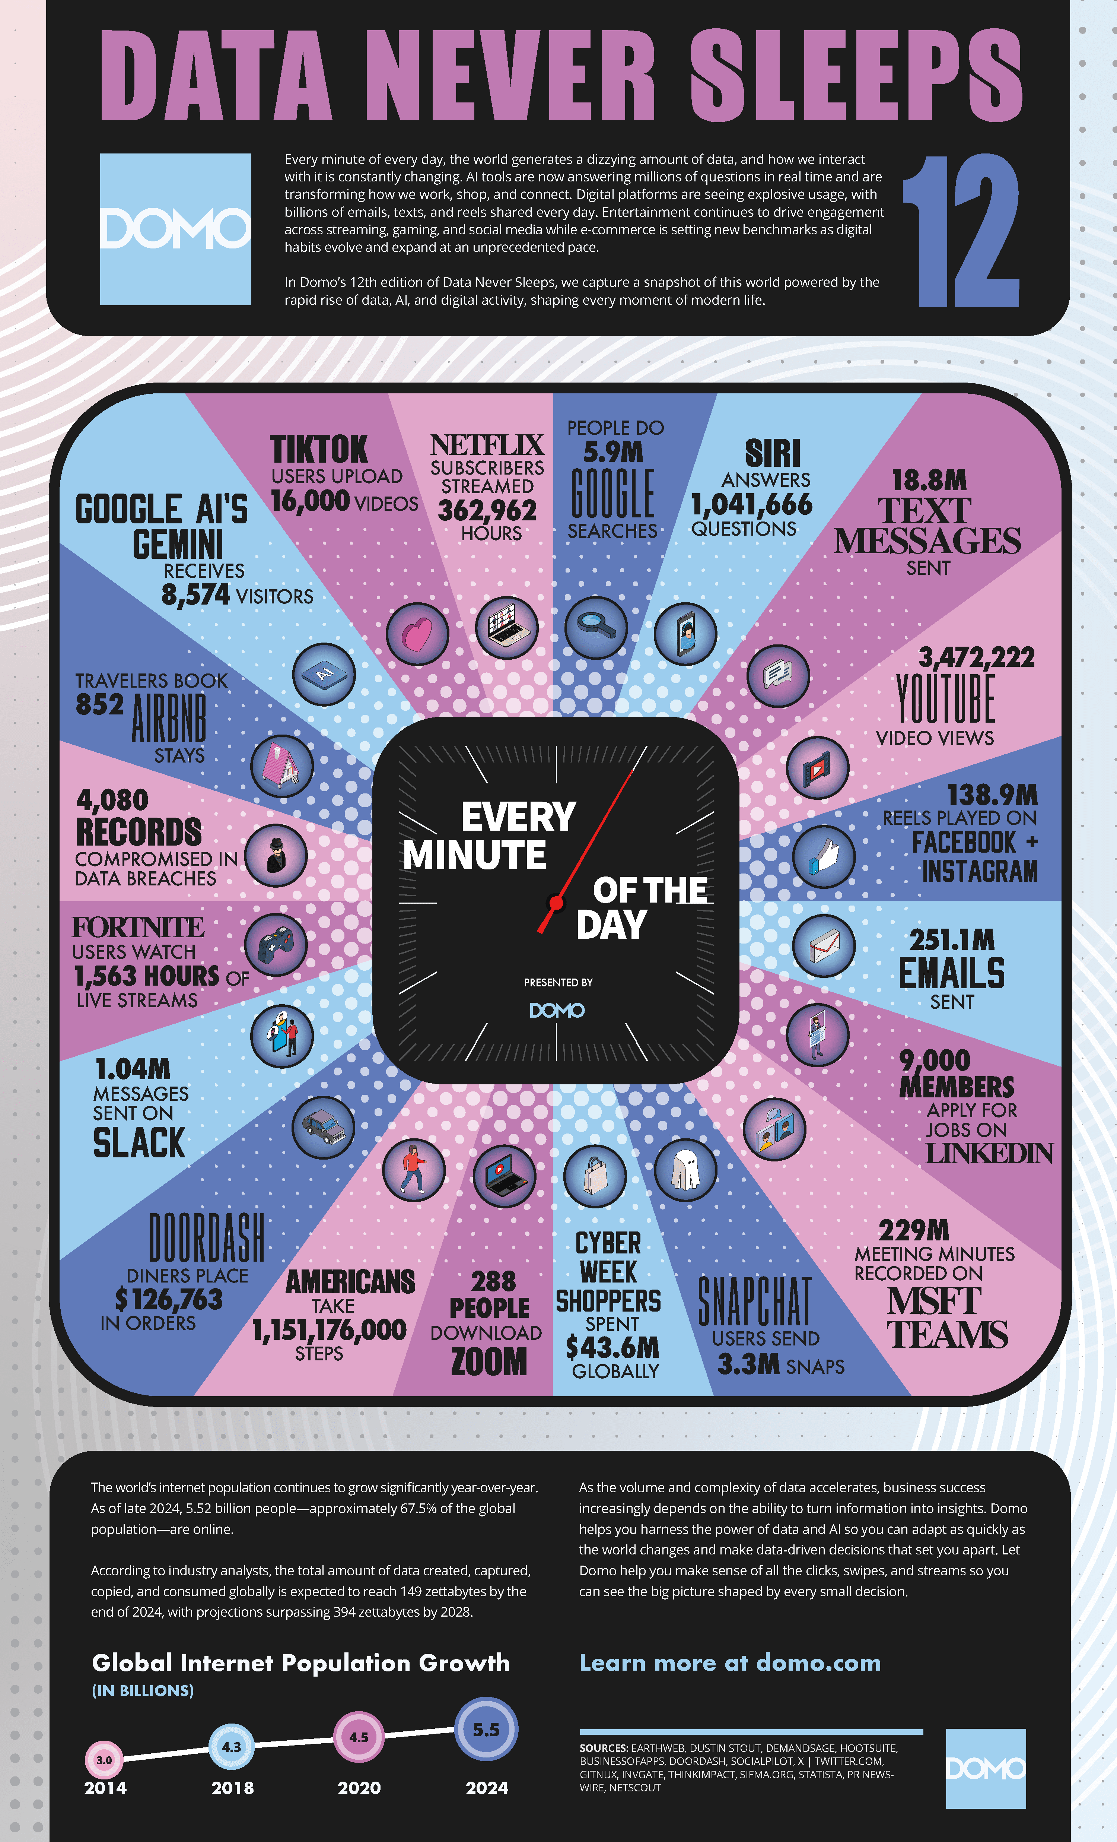

Slide 31
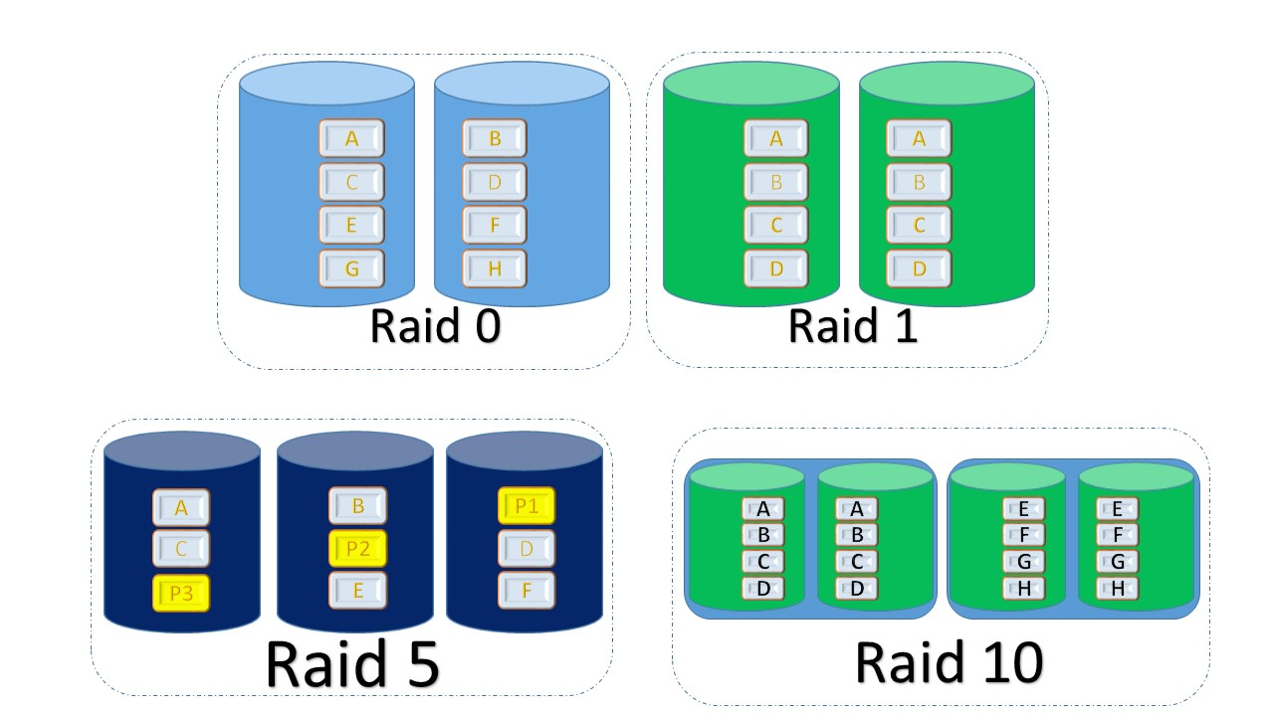
Virtualización de almacenamiento Arreglos de discos

Slide 32
Almacenamiento Virtual
Software Defined Storage
SV prove grupos de almacenamiento estructurados en niveles y presentados en el medio y protocol adecuado.
SDS además debe:
Automatización
Interface estándar API
Ruta de datos virtualizada (Block, File and/or Object interfaces)
Escalabilidad
Transparencia
Notes:
SNIA Cloud Data Management Interface (CDMI) is an ISO/IEC standard that enables cloud solution vendors to meet the growing need of interoperability for data stored in the cloud
The act of abstracting, hiding, or isolating the internal function of a storage (sub) system or service from applications, compute servers or general network resources for the purpose of enabling application and network independent management of storage or data.
software-defined storage (SDS): Virtualized storage with a service management interface.

Slide 33
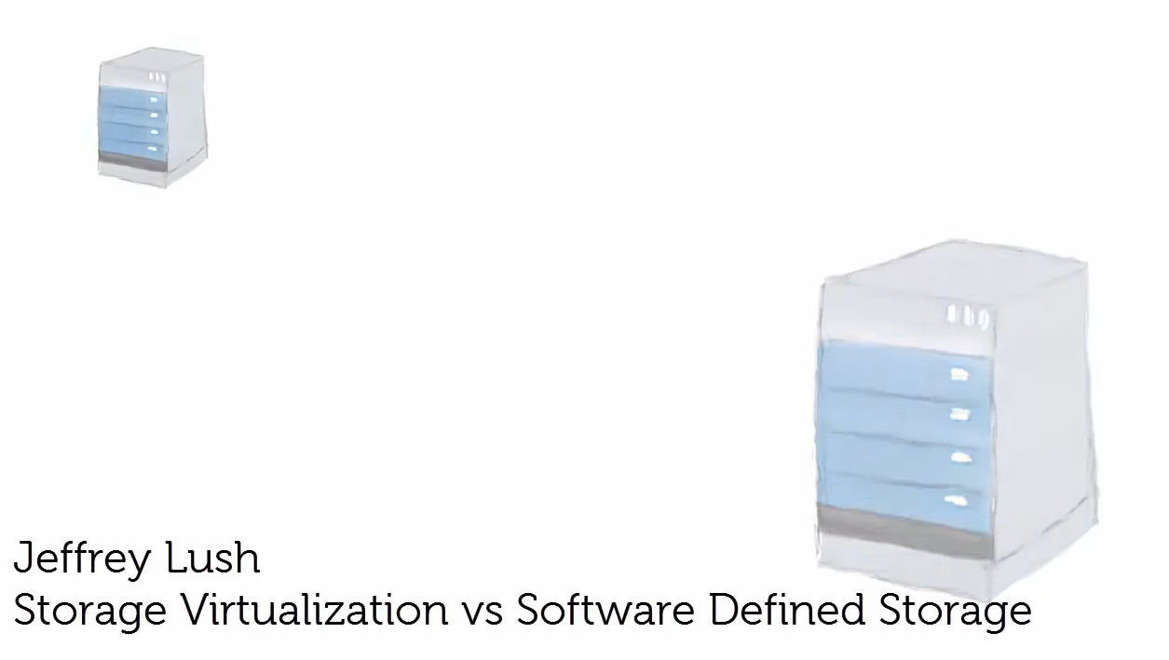
Storage Virtualization and Software Defined Storage (youtube.com)
Notes:
https://www.youtube.com/watch?v=igHywP9VoNk

Slide 34
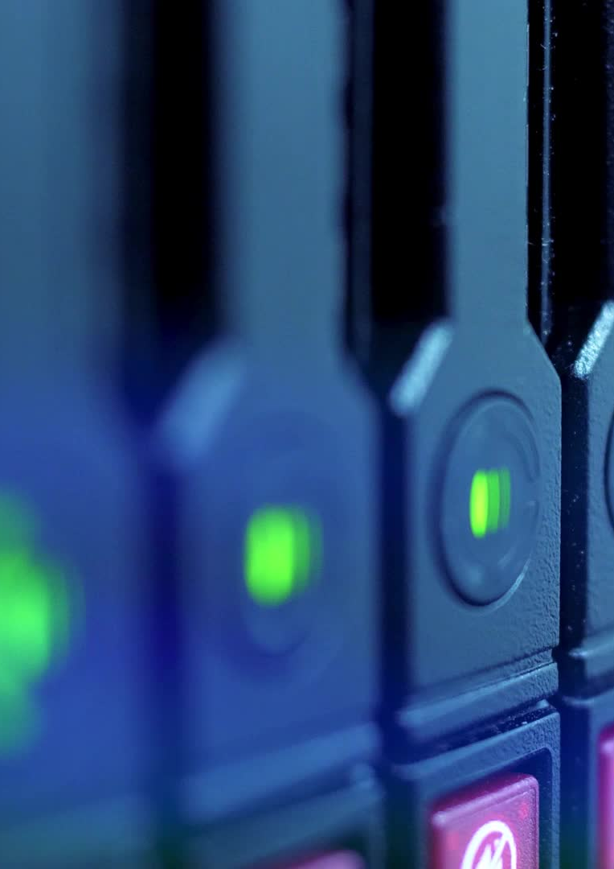
Tipos de almacenamiento
File-base storage
NAS
SMB, NFS, CIFS
Block-base storage
SAN
SCSI, iSCSI, FC
Object-base storage
Dualidad, datos y metadatos

Slide 35
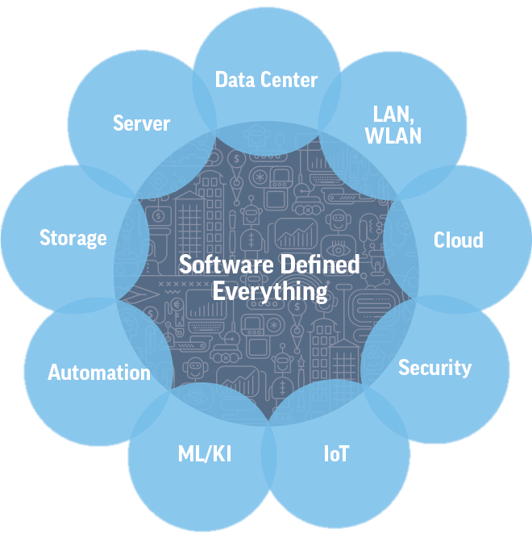
SDx (Software Defined Everything)
SDC (Software Defined Computer)
SDN (Software Defined Network)
SDS (Software Defined Storage)
SDWAN (Software Defined WAN)
SDSec (Software Defined Security)
SDDC (Software Defined Data Center)
SDx Central Home - SDx

Slide 36
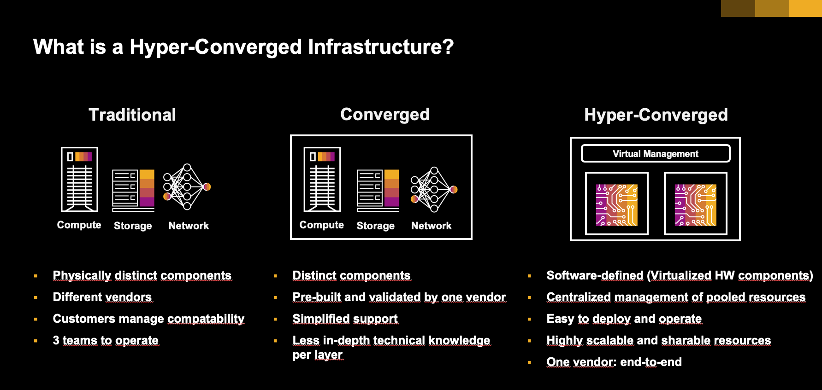

Slide 37
Beneficios para la seguridad
Aislamiento de MV
Snapshots para regresar después de una infección durante una evaluación
Micro segmentación de la red, evita movimientos laterales
Mejora la recuperación de desastres
Aplicación en Sandboxing, Honeypots y VDI

